Slide 1
SPRINT 3 https://github.com/JuanKeyner21/desarrollo_ciclo3
Carlos Arturo Rodríguez: carlos.rodriguez5@o365.unab.edu.co
Cristian Villanueva Paez : christian.villanueva@o365.unab.edu.co
Anggie Natalia Sánchez Romero : anggie.sanchez@o365.unab.edu.co
Andres Felipe Muñoz: andres.munoz@o365.unab.edu.co
Juan Pablo Diaz Maldonado : juan.diaz3@o365.unab.edu.co
Juan Keyner Fernández : juan.fernandez@o365.unab.edu.co

Slide 2
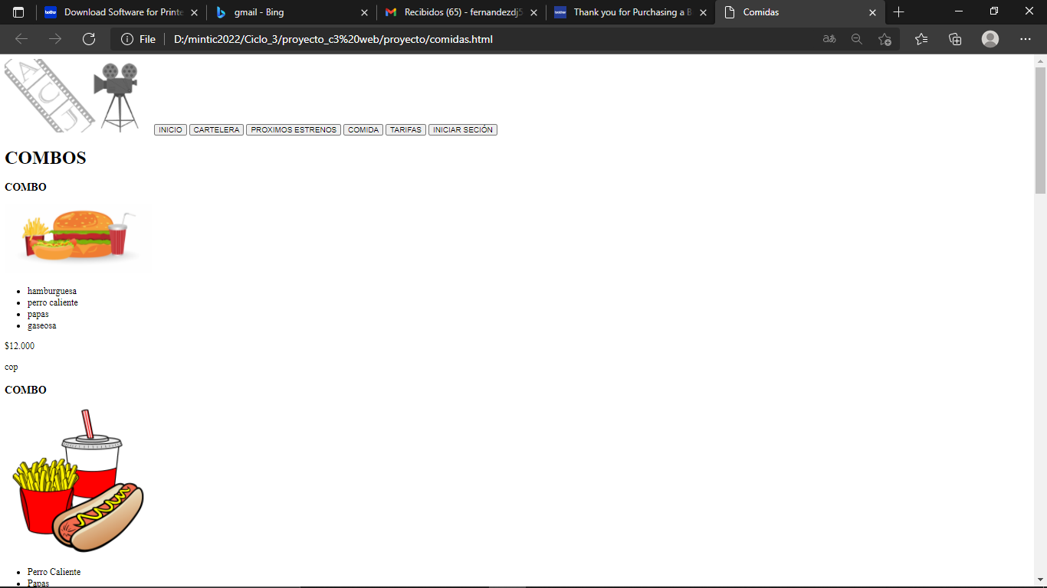
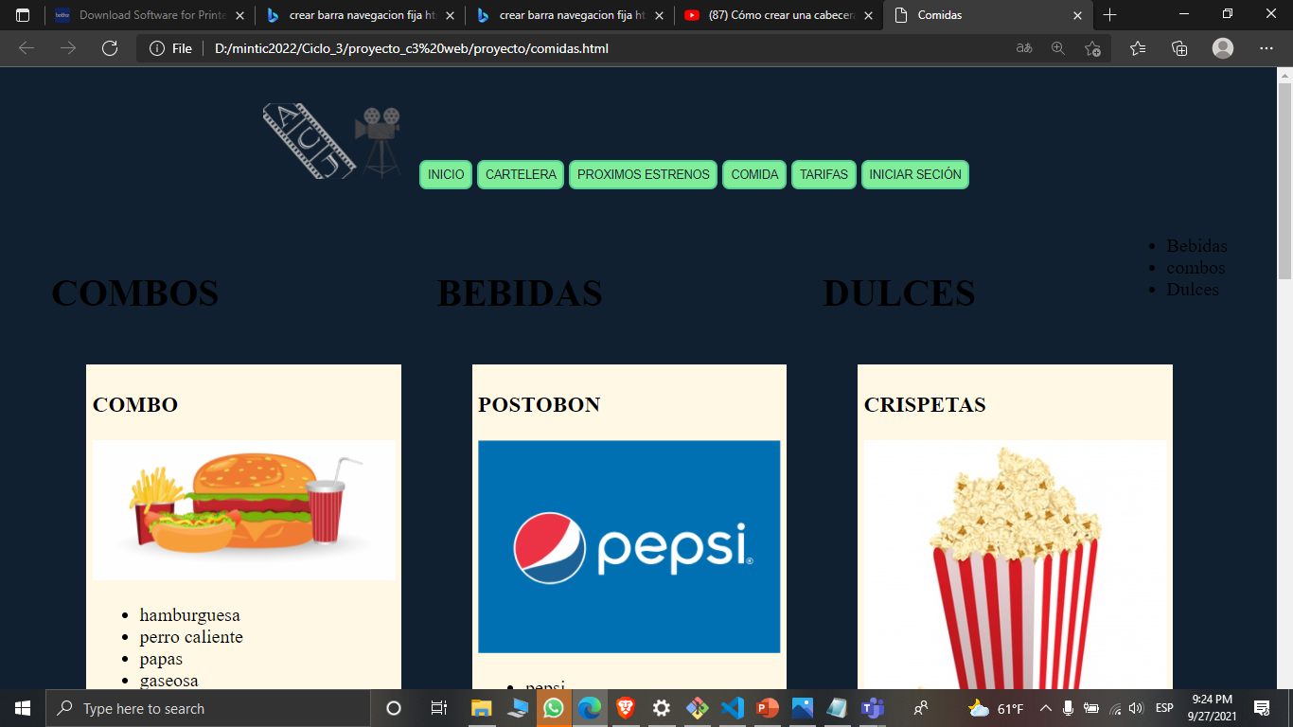
PAGINA DE COMIDAS SIN Y CON CSS

Slide 3
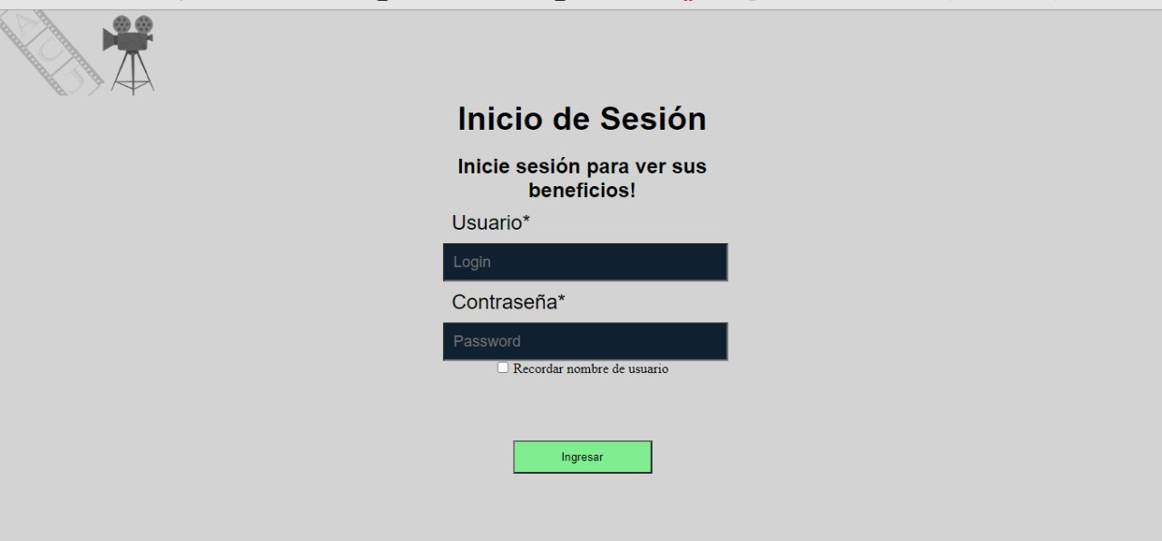
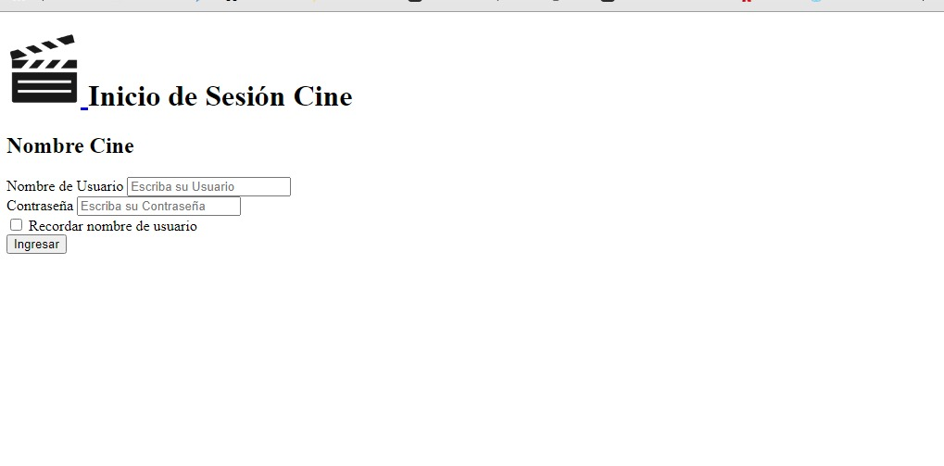
PAGINA DE LOGUIN SIN Y CON CSS

Slide 4
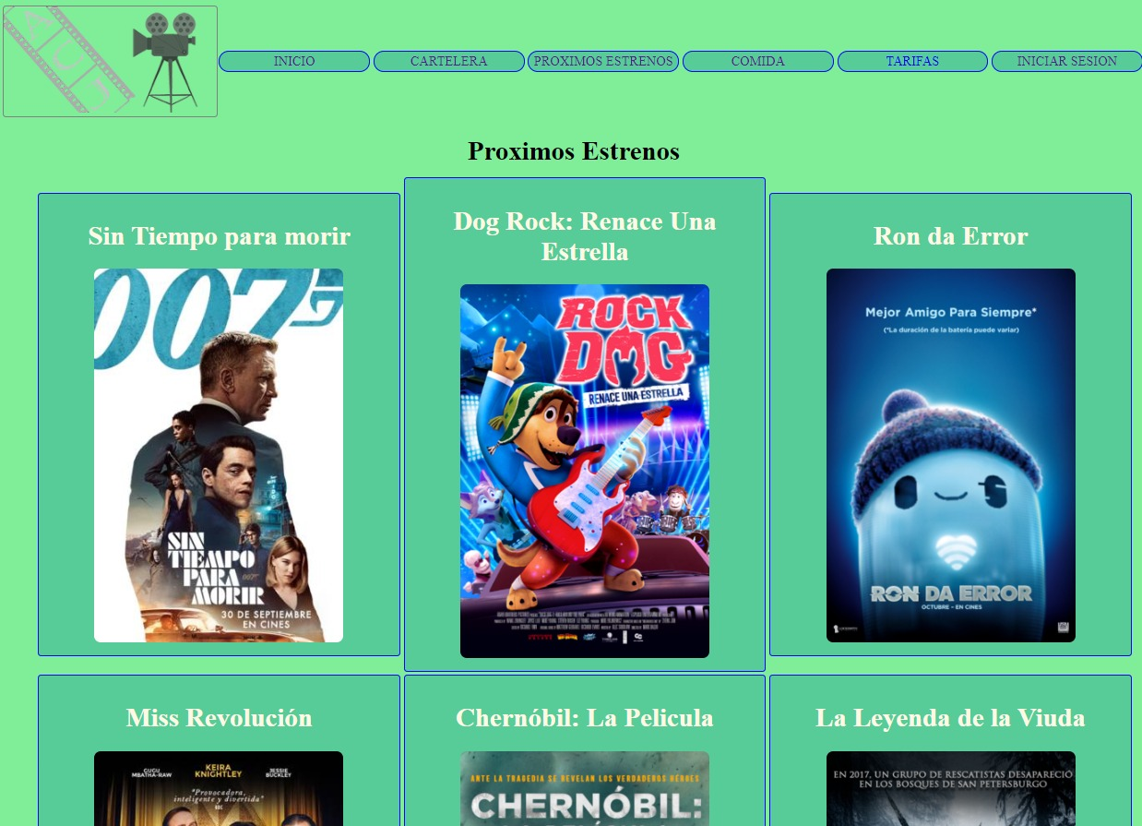
PROXIMOS ESTRENOS CON CSS

Slide 5
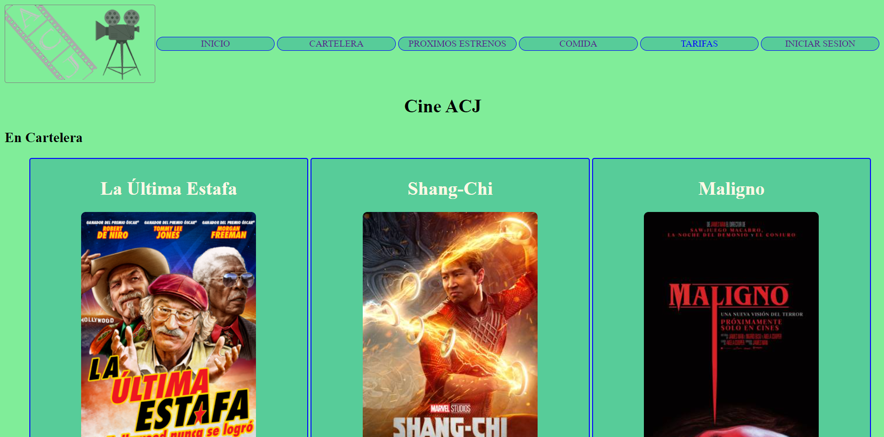
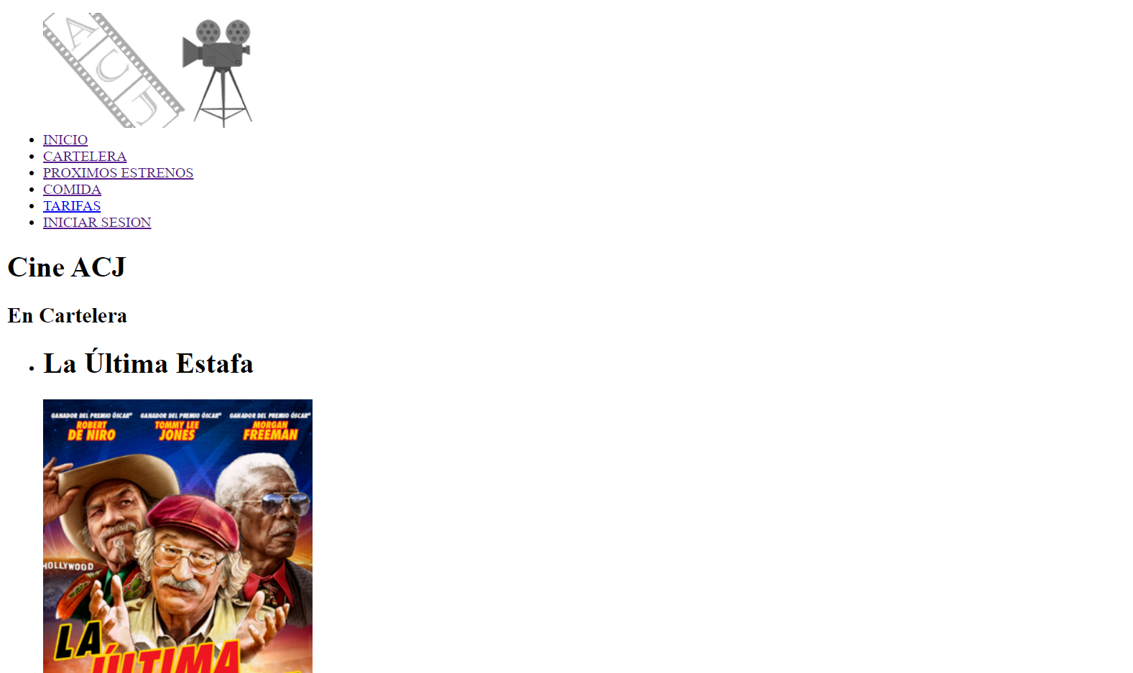
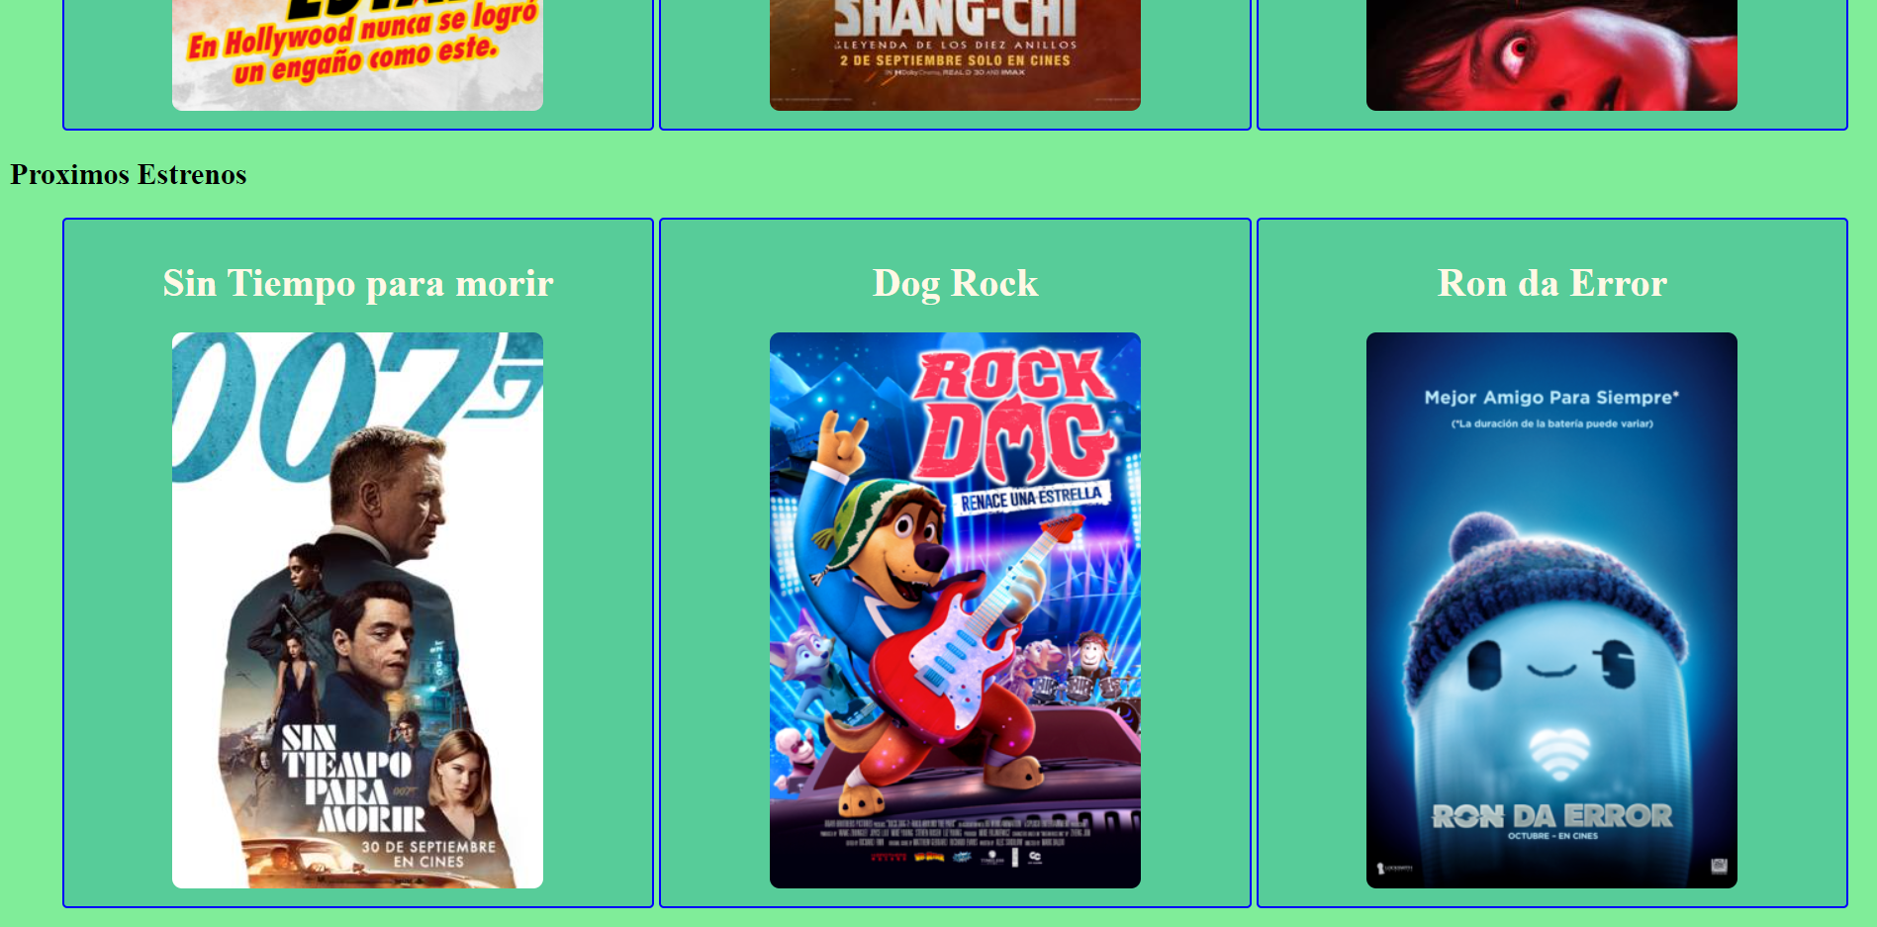
PROXIMOS PRINCIPAL

